Slide 1
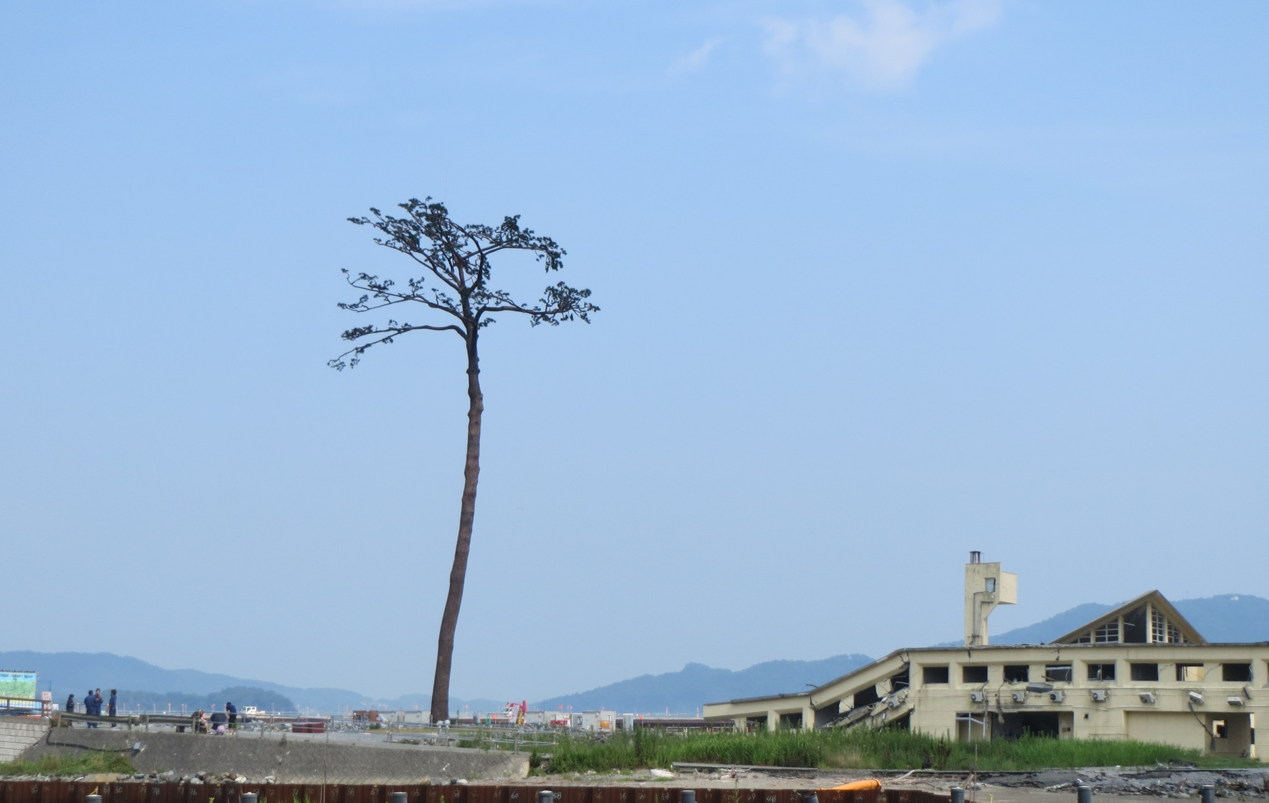
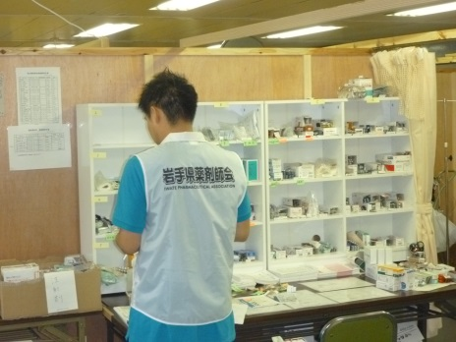
薬学生限定!!
被災地薬剤師との
交流バスツアー
被災地の「今」を五感で感じて、薬剤師と一緒に考えてみませんか？
参加費
無料
平成28年
7
3
0
3
1
月
（
土
～
（
日
）
旅程 | 8月23日(土) 10時 | ＪＲ盛岡駅集合（盛岡駅西口バスターミナル） 貸切バスに乗車し出発。
 | 12時30分～ | 大槌町到着。視察及び講義聴講。
 | 15時～ | 釜石市平田地区で視察及び講義聴講。
 | 8月23日(日) 8時30分～ | 交流研修
 | 14時～ | 帰路へ
 | 17時 | ＪＲ盛岡駅到着・解散。
定員 | ：２０名（定員に達し次第、申込受付を終了します）
申込方法 | ：別紙「参加申込書」に必要事項を記入し、岩手県薬剤師会事務局に ＦＡＸかＥメールで送信してください。
申込締切 | ：平成２７年７月２１日(火)
問合せ 申込先 | 岩手県薬剤師会事務局 （担当：熊谷） 〒020-0876 岩手県盛岡市馬場町3-12 TEL 019-622-2467 FAX 019-653-2273 Eﾒｰﾙ ipa1head@rose.ocn.ne.jp
）
「東日本大震災・熊本地震を通して薬剤師の役割を考える」
・その時、薬剤師は何を考え、何を行ったのか？
・災害時における薬剤師の役割とは？そのために、「今」何をすべきか
「被災地域の健康サポートにおける薬剤師の役割とは？」
・今、被災地では何が起きているのか？その中で薬剤師は何をすべきか？
旅程
◆７月３０日(土)
10:00 ＪＲ盛岡駅集合（盛岡駅西口バスターミナル）
貸切バスに乗車し出発。
12:30～ 陸前高田市到着。視察等。
16:00～ 大船渡市到着。視察･交流研修。
◆７月３１日(日)
8:30～ 交流研修
15:00～ 帰路へ
17:00 ＪＲ盛岡駅
到着・解散
◆参加対象：薬学部および薬科大学学生
◆定員：２０名（定員に達し次第、申込受付を終了します）
◆申込方法：別紙「参加申込書」に必要事項を記入し、岩手県薬剤師会事務局に ＦＡＸかＥメールで送信してください。
申込締切：平成２８年7月４日(月)
【問合せ申込先】
岩手県薬剤師会事務局 （担当：熊谷）
〒020-0876 岩手県盛岡市馬場町3-12
TEL 019-622-2467 FAX 019-653-2273
Eﾒｰﾙ ipa1head@rose.ocn.ne.jp
ご案内・注意事項
※必ずお読みください。
■旅程に係る費用は当会で負担いたします。宿泊につきましては、2名1室となりますことをご了承願います。
（集合場所までと解散後の移動に係る費用については、自己負担となります。）
■道路状況により到着時間が前後する場合がございますので、予めご了承ください。
■バス車内は、終日禁煙になります。
■道路交通法の改正により、シートベルトの着用が義務化されました。バスの走行中は、シートベルト着用となります。

Slide 2
（別紙）
岩手県薬剤師会 行き
（FAX ０１９－６５３－２２７３）
（Eﾒｰﾙ ipa1head@rose.ocn.ne.jp）
平成28年度 被災地薬剤師との交流バスツアー
【参加申込書】
整理番号 No. （記入しないでください）
ふりがな |  | 年齢
氏 名
住 所 | 〒
連絡先電話番号
携帯電話番号
メールアドレス （ＰＣからのメールを受信できるもの）
大学名・学年
出身地(市町村名)
※記載いただいた個人情報は、参加受付のためにのみ利用し、その他の目的には利用しません。
※宿泊につきましては、2名1室となりますことをご了承願います。

